Slide 1
មេរៀនរំឭកទី៣៦ ផ្ញើជើង ខ្ម ខ្យ ខ្ល ខ្វ
ភាសាខ្មែរ ថ្នាក់ទី២

Slide 2
រំឭក
ខ្ញៀវខ្ញារ
ខ្នះខ្នែង
ក្រៀមក្រំ
ក្លែងក្លាយ
ក្បោះក្បាយ

Slide 3
ជើងព្យញ្ជនៈ
្ម
្យ
្ល
្វ

Slide 4
ខ្ម
ខ្យ

Slide 5
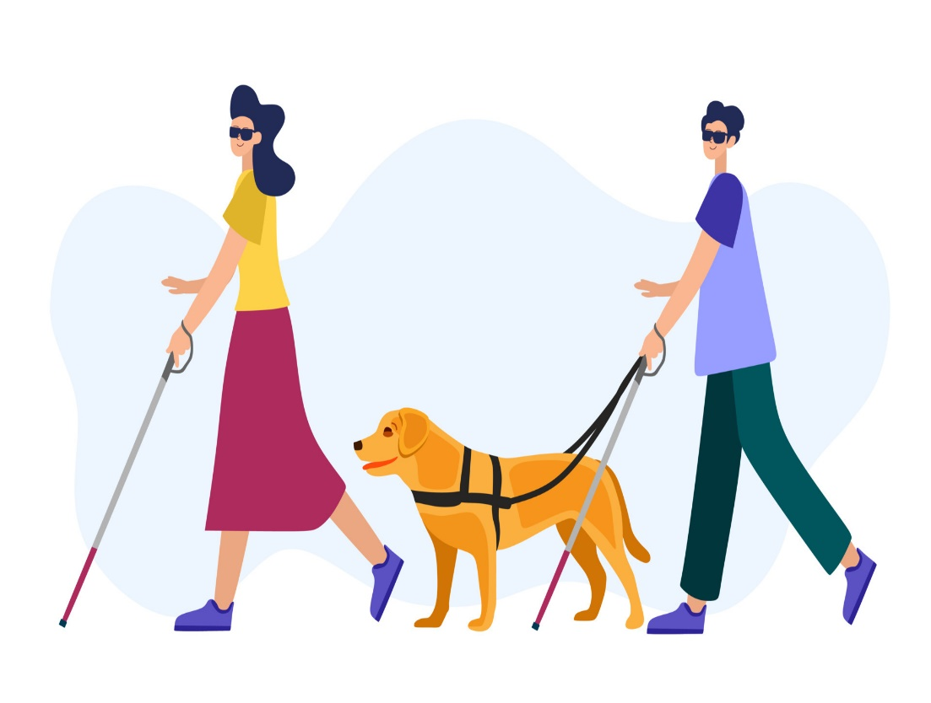
ខ្ល
ខ្វ

Slide 6
ផ្ញើជើង
ខ្ម
ខ្យ
ខ្ល
ខ្វ

Slide 7
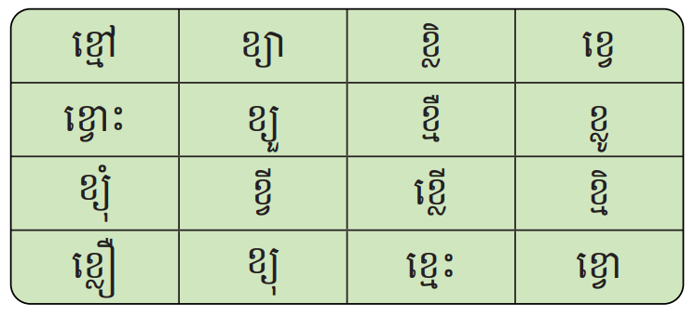
ការអានព្យាង្គ

Slide 8
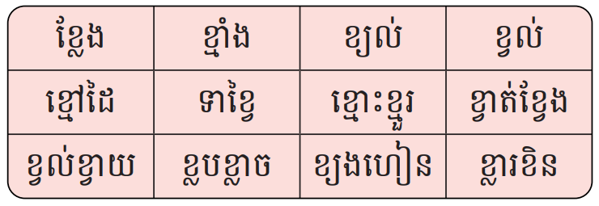
ការអានពាក្យ

Slide 9
ខ្វល់ខ្វាយ
ខ្យាដំរី
ខ្លែងយំខ្វាកៗលើមែកខ្វិត។
ខ្លែង/យំ/ខ្វាកៗ/លើ/មែកខ្វិត។

Slide 10
ការអានល្បះ

Slide 11
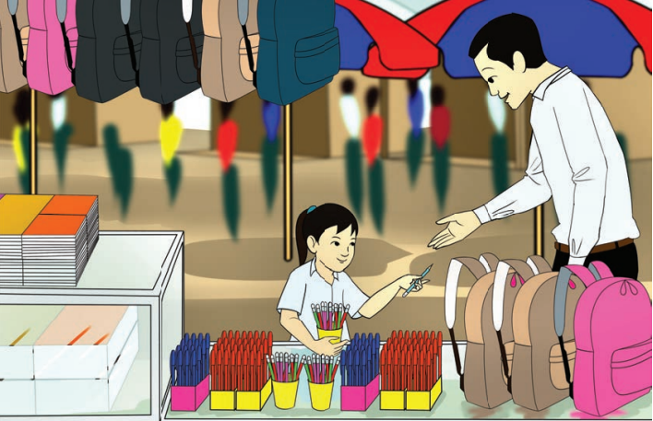
ការអានអត្ថបទខ្លី

Slide 13
ការសរសេរពាក្យ
ខ្វល់ខ្វាយ
ខ្មោះខ្មួរ
ខ្យល់បក់
ខ្វាត់ខ្វែង
ខ្លបខ្លាច
ខ្យាដំរី

Slide 14
សូមអរគុណ !!

